Slide 1




Informations Croyances Prédictions
Ecole d’été Ecole douteuse – 14-18 Juillet 2025
-
Valentin Guigon

Slide 2
I. Informations
Comment perçoit-on le monde

Slide 3

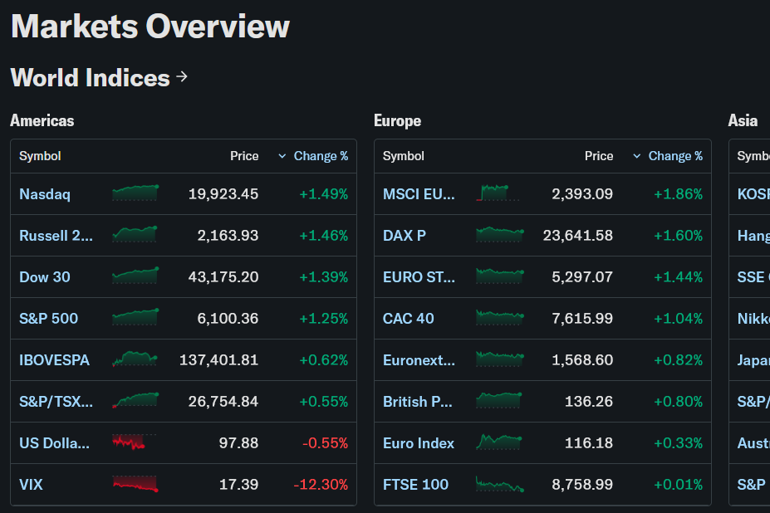
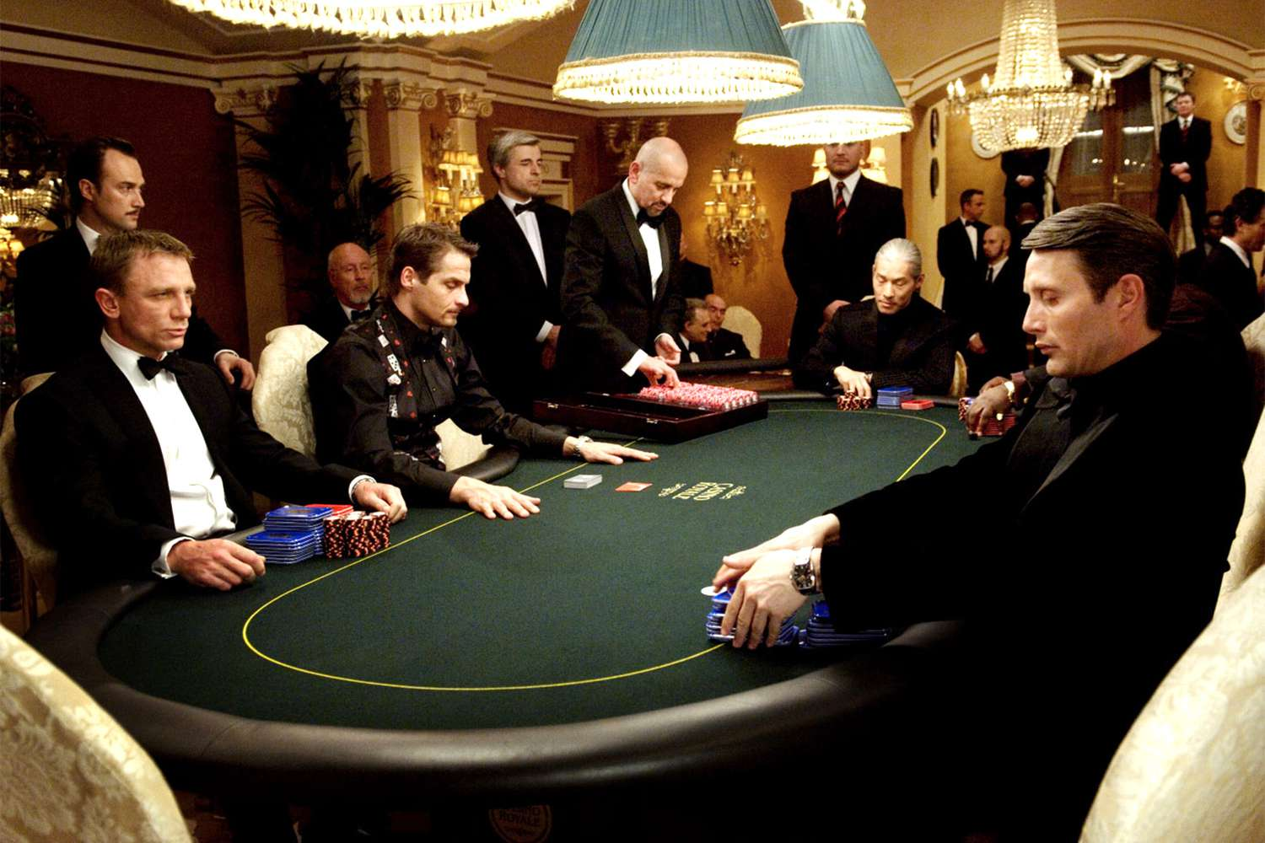

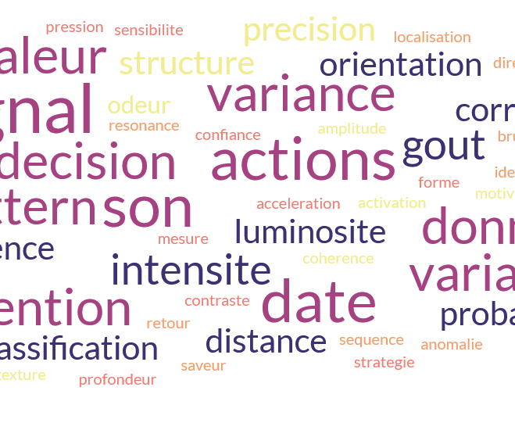

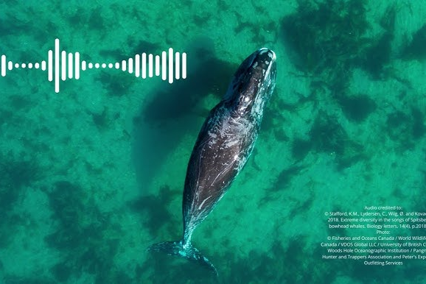
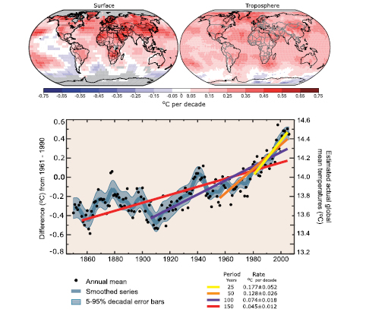
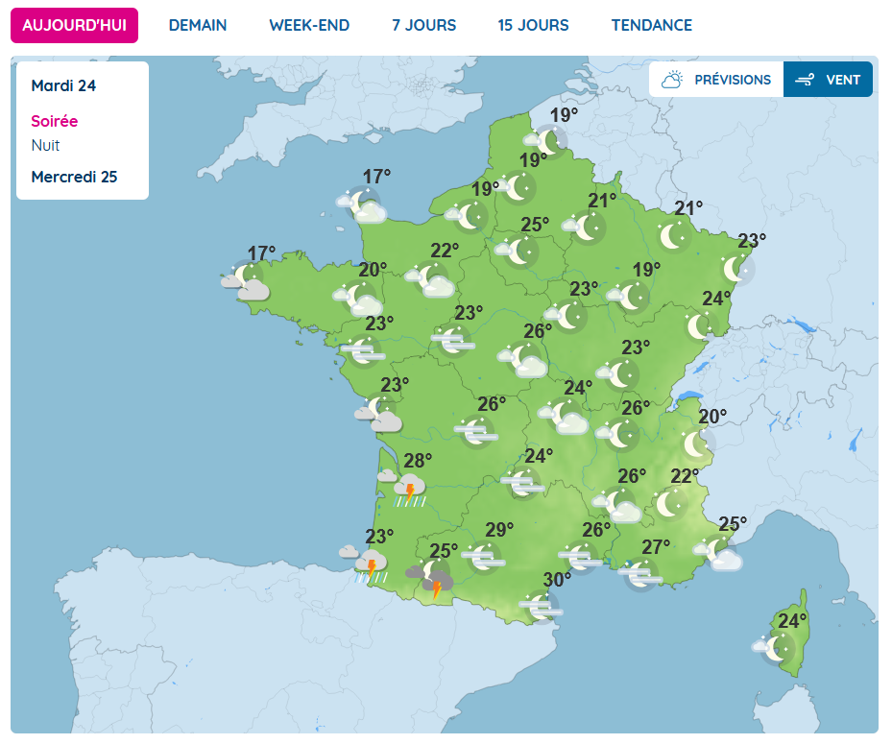
Qu’est ce qu’une information ?

Slide 4

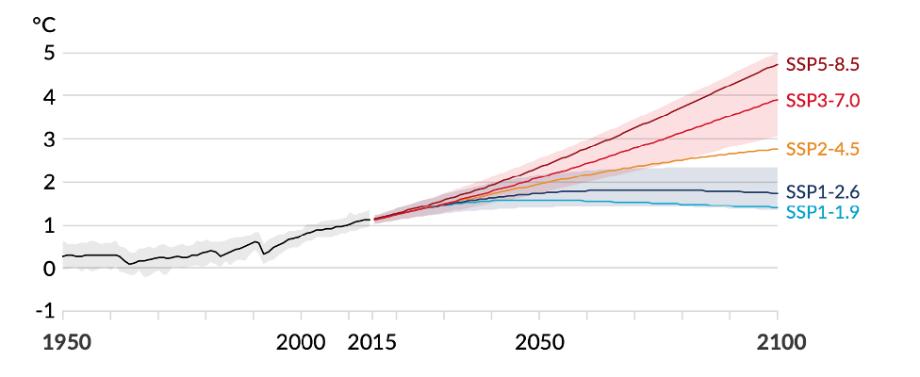
La pertinence d’une information est déterminée par sa valeur
Trajectoires du réchauffement climatique
Moins désirable
Croyance sur le vrai état actuel du monde
Scénario actuel
Plus désirable
La valeur d’une information est liée à sa capacité à diminuer l’incertitude sur les contingences du monde (Friston et al., 2015. Cognitive Neuroscience; Charpentier et al., 2018. PNAS; Shalvi et al., 2019)

Slide 5
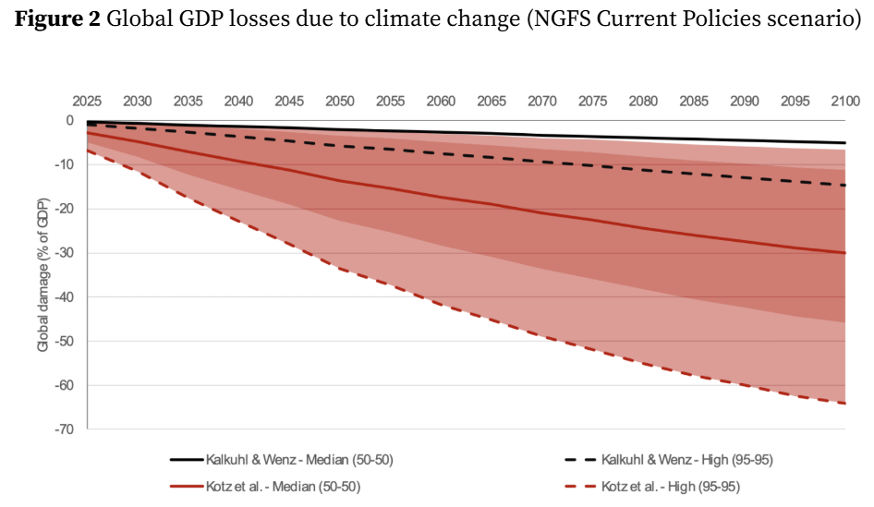


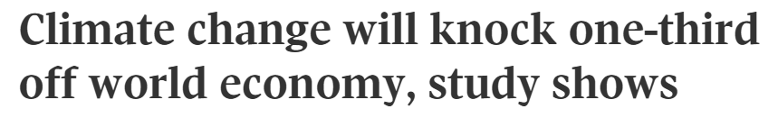
La pertinence d’une information est déterminée par sa valeur
Scénario à >2.5°C
La valeur d’une information est liée à sa capacité à diminuer l’incertitude sur les contingences du monde (Friston et al., 2015. Cognitive Neuroscience; Charpentier et al., 2018. PNAS; Shalvi et al., 2019)

Slide 6
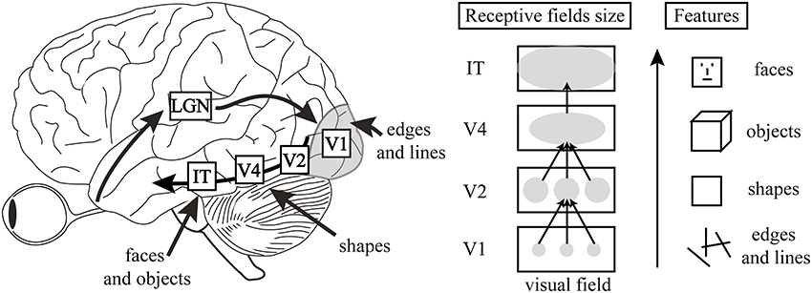

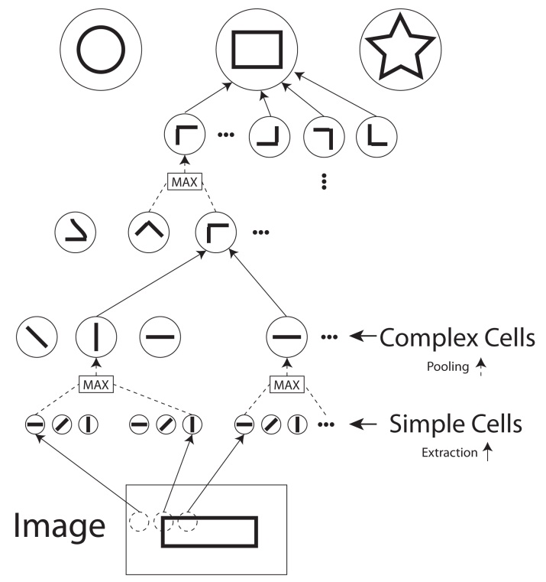
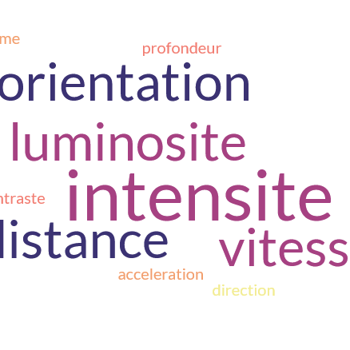
Comment traite-t-on les infos. de plus bas niveau?
Herzog, Clarke, 2014. Front. Comput. Neurosci
de Ladurantaye, Rouat & Vanden-Abeele, 2012. Visual Cortex: Current Status and Perspectives

Slide 7


Précision du traitement d’informations de bas-niveau: motricité
Interagir avec un objet en mouvement nécessite de suivre sa trajectoire et prédire sa position future (surtout, contraintes sensorimotrices, ex.: 200ms entre perception et mouvement)
Les objets du quotidien n'ont pas toujours une vitesse constante, Ce qui rend la prédiction de mouvements dynamiques (accélérés) essentiel au quotidien (Zhao et Warren, 2015 ; Fiehler et al., 2019)

Slide 8
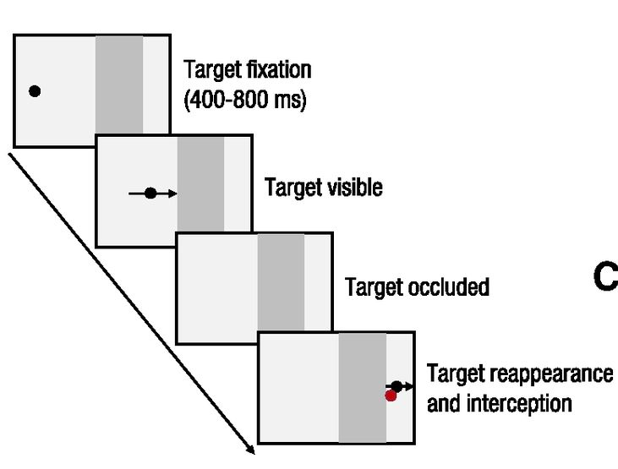
Précision du traitement d’informations de bas-niveau: motricité
Interagir avec un objet en mouvement nécessite de suivre sa trajectoire et prédire sa position future (surtout, contraintes sensorimotrices, ex.: 200ms entre perception et mouvement)
Les objets du quotidien n'ont pas toujours une vitesse constante, Ce qui rend la prédiction de mouvements dynamiques (accélérés) essentiel au quotidien (Zhao et Warren, 2015 ; Fiehler et al., 2019)
Kreyenmeier et al., 2022. eNeuro
Les yeux suivent correctement les objets accélérés (mise à jour continue de la vitesse)
Mais les mains interceptent en ignorant l’accélération → erreurs systématiques (trop tôt ou trop tard)

Slide 9
Précision du traitement d’informations de bas-niveau: évaluation
L’œil humain suit finement les variations de vitesse d’un objet …
Mais une poursuite oculaire précise ne garantit pas des rapports verbaux corrects. (Tavassoli et Ringach, 2010. Current Biology)
Le traitement sensoriel brut ne suffit pas à produire une perception consciente cohérente:
Les mouvements oculaires exploitent des signaux visuels rapides et fidèles
La motricité repose sur ces signaux, mais reste physiquement contrainte
La perception consciente mobilise des traitements supplémentaires (intentions, attentes, apprentissages)
Comme si le cerveau produisait deux lectures divergentes d’un même stimulus (Two-streams hypothesis: Milner et Goodale, 1992, 2008)
Vision-action: le système oculomoteur s'appuie sur des signaux visuels fiables mais reste soumis a des contraintes motrices (ex. : délais, imprécisions anticipatives)
Vision-perception: La perception consciente combine ces signaux visuels avec des traitements cognitifs de haut niveau
Notes:
Tavassoli et Ringach: suivre le déplacement horizontal d’un point, qui accélère en début ou en fin de trajectoire
L’œil est capable d’estimer les accélérations; les sujets sont incapables de rapporter correctement la période d’accélération

Slide 10
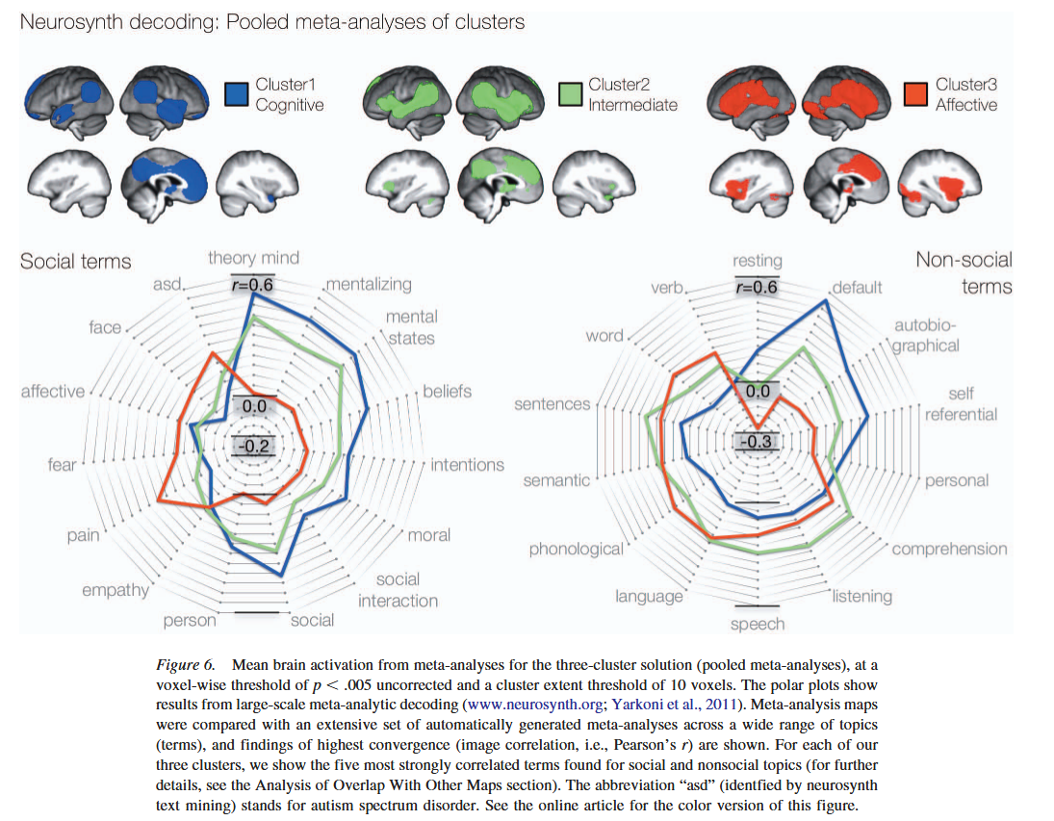





Informations sociales
Schurz et al., 2021. Psychological Bulletin
Perception visuelle de bas niveau
Extrait des composantes sociales
Processus cognitifs de haut niveau
Herzog, Clarke, 2014. Front. Comput. Neurosci
Notes:
Perception visuelle de bas niveau : Vision, audition, etc.
→ Extrait des composantes sociales Expressions faciales, posture, prosodie, etc.
→ Processus cognitifs de haut niveau Inférence: intentions, croyances, objectifs, émotions, normes, etc.

Slide 11





Informations médiatisées
Base sensorielle et sociale:
Input -> Output, transmis par des artefacts (son, image, etc.)
Encode à travers des systèmes symboliques (langage, graphismes, etc.)
Mobilise beaucoup de ressources:
Des connaissances préalables (langue, culture, contexte, etc.)
Des processus cognitifs de haut-niveau: (langage, mémoire, imagerie mentale, théorie de l’esprit, raisonnement, etc.)
Vise à construire un terrain d’entente
Accès indirect à des réalités spatialement et temporellement distantes (passées, futures, lointaines, hypothétiques)
Supporte coopération, institutions, normes
Introduit des altérations liées à l’édition:
Cadrage, ambiguïté sémantique, présentation, perte de contexte, manipulation, etc.

Slide 12
Des informations externes
Type d'information | Source initiale | Traitement | Contenu | Fonction principale | Vulnérabilités principales
Sensorielle | Signaux physiques (sons, lumières, etc.) | Traitement perceptif bas niveau | Brut | Représenter l’environnement immédiat | Bruit, incertitude physique, limitations sensorielles
Sociale | Signaux perçus émis par autrui | Inférence socio-cognitive | Intentions, normes, croyances … | Coordination, prédiction, évaluation sociale … | … + ambiguïté expressive, biais d’interpretation …
Médiatisée | Artefacts symboliques (textes, images…) | Interprétation symbolique/culturelle | Savoirs, récits, opinions … | Transmission à distance de l’information | … + manipulation, dépendance au contexte …
Attention: a) cette typologie n’engage que moi; b) cette typologie exclut les informations intéroceptives.

Slide 13
Références

Slide 14
Références
Aïmeur, E., Amri, S., & Brassard, G. (2023). Fake news, disinformation and misinformation in social media: a review. Social Network Analysis
Atanasov, P. D., Consigny, C., Karger, E., Schoenegger, P., Budescu, D. V., & Tetlock, P. (2024). Improving Low-Probability Judgments. Available at SSRN.
Baer, T., & Schnall, S. (2021). Quantifying the cost of decision fatigue: suboptimal risk decisions in finance. Royal Society open science, 8(5), 201059.
Bar-Hillel, M., Peer, E., & Acquisti, A. (2014). “Heads or tails?”—A reachability bias in binary choice. Journal of Experimental Psychology: Learning, Memory, and Cognition, 40(6), 1656.
Boldt, A., De Gardelle, V. & Yeung, N. The impact of evidence reliability on sensitivity and bias in decision confidence. J. Exp. Psychol. Hum. Percept. Perform. 43, 1520–1531 (2017).
Bromberg-Martin, E. S., & Sharot, T. (2020). The value of beliefs. Neuron, 106(4), 561-565.
Clancy, K., Bartolomeo, J., Richardson, D., & Wellford, C. (1981). Sentence decisionmaking: The logic of sentence decisions and the extent and sources of sentence disparity. J. crim. L. & criminology, 72, 524.
Chan, H. Y., Scholz, C., Cosme, D., Martin, R. E., Benitez, C., Resnick, A., ... & Falk, E. B. (2023). Neural signals predict information sharing across cultures. Proceedings of the National Academy of Sciences, 120(44), e2313175120.
Chang, W., Chen, E., Mellers, B., & Tetlock, P. (2016). Developing expert political judgment: The impact of training and practice on judgmental accuracy in geopolitical forecasting tournaments. Judgment and Decision making, 11(5), 509-526.
Charpentier, C. J., Bromberg-Martin, E. S., & Sharot, T. (2018). Valuation of knowledge and ignorance in mesolimbic reward circuitry. Proceedings of the National Academy of Sciences, 115(31), E7255-E7264.
Czerlinski, J., Gigerenzer, G., & Goldstein, D. G. (1999). How good are simple heuristics?. In Simple heuristics that make us smart (pp. 97-118). Oxford University Press.
Desender, K., Boldt, A., & Yeung, N. (2018). Subjective confidence predicts information seeking in decision making. Psychological science, 29(5), 761-778.
Diaconis, P., Holmes, S., & Montgomery, R. (2007). Dynamical bias in the coin toss. SIAM review, 49(2), 211-235.
Fiehler, K., Brenner, E., & Spering, M. (2019). Prediction in goal-directed action. Journal of Vision, 19(9), 10-10.
Fischer, H., Amelung, D., & Said, N. (2019). The accuracy of German citizens’ confidence in their climate change knowledge. Nature Climate Change, 9(10), 776-780.
Fleming, S. M. (2024). Metacognition and confidence: A review and synthesis. Annual Review of Psychology, 75(1), 241-268.
Fleming, S. M., & Daw, N. D. (2017). Self-evaluation of decision-making: A general Bayesian framework for metacognitive computation. Psychological review, 124(1), 91.
Flavell, J. H. (1979). Metacognition and cognitive monitoring: A new area of cognitive–developmental inquiry. American psychologist, 34(10), 906.
Friston, K., Rigoli, F., Ognibene, D., Mathys, C., Fitzgerald, T., & Pezzulo, G. (2015). Active inference and epistemic value. Cognitive neuroscience, 6(4), 187-214.
Gigerenzer, G., & Brighton, H. (2009). Homo heuristicus: Why biased minds make better inferences. Topics in cognitive science, 1(1), 107-143.

Slide 15
Références
Gigerenzer, G., & Goldstein, D. G. (1999). Betting on one good reason: The take the best heuristic. In G. Gigerenzer, P. M. Todd, & the ABC Research Group, Simple heuristics that make us smart (pp. 75–95). New York: Oxford University Press
Goodale, M. A., & Milner, A. D. (1992). Separate visual pathways for perception and action. Trends in neurosciences, 15(1), 20-25.
Herzog, M. H., & Clarke, A. M. (2014). Why vision is not both hierarchical and feedforward. Frontiers in computational neuroscience, 8, 135.
Hoven, M., Lebreton, M., Engelmann, J. B., Denys, D., Luigjes, J., & van Holst, R. J. (2019). Abnormalities of confidence in psychiatry: an overview and future perspectives. Translational psychiatry, 9(1), 268.
Jansen, R. A., Rafferty, A. N., & Griffiths, T. L. (2021). A rational model of the Dunning–Kruger effect supports insensitivity to evidence in low performers. Nature Human Behaviour, 5(6), 756-763.
Kahneman, D., Sibony, O., & Sunstein, C. R. (2021). Noise: A flaw in human judgment. Little, Brown Spark.
Kapantai, E., Christopoulou, A., Berberidis, C., & Peristeras, V. (2021). A systematic literature review on disinformation: Toward a unified taxonomical framework. New media & society, 23(5), 1301-1326.
Karger, E., Atanasov, P. D., & Tetlock, P. (2022). Improving judgments of existential risk: Better forecasts, questions, explanations, policies. Questions, Explanations, Policies (January 17, 2022).
Kelly, C. A., & Sharot, T. (2021). Individual differences in information-seeking. Nature communications, 12(1), 7062.
Kreyenmeier, P., Kämmer, L., Fooken, J., & Spering, M. (2022). Humans can track but fail to predict accelerating objects. Eneuro, 9(5).
Kruger, J., & Dunning, D. (1999). Unskilled and unaware of it: how difficulties in recognizing one's own incompetence lead to inflated self-assessments. Journal of personality and social psychology, 77(6), 1121.
De Ladurantaye, V., Rouat, J., & Vanden-Abeele, J. (2012). Models of Information Processing. Visual Cortex: Current Status and Perspectives, 227.
Martignon, L., Katsikopoulos, K. V., & Woike, J. (2008). Categorization with limited resources: A family of simple heuristics. Journal of Mathematical Psychology, 52, 352–361.
Meyniel, F., Sigman, M., & Mainen, Z. F. (2015). Confidence as Bayesian probability: From neural origins to behavior. Neuron, 88(1), 78-92.
Milner, A. D., & Goodale, M. A. (2008). Two visual systems re-viewed. Neuropsychologia, 46(3), 774-785.
Moore, D. A. & Healy, P. J. The trouble with overconfidence. Psychol. Rev. 115, 502–517 (2008).
Moore, D. A. & Schatz, D. The three faces of overconfidence. Soc. Pers. Psychol. Compass 11, 1–12 (2017).
Morgan, J., Reidy, J., & Probst, T. (2019). Age group differences in household accident risk perceptions and intentions to reduce hazards. International journal of environmental research and public health, 16(12), 2237.
Mulder, M. J., Wagenmakers, E. J., Ratcliff, R., Boekel, W., & Forstmann, B. U. (2012). Bias in the brain: a diffusion model analysis of prior probability and potential payoff. Journal of Neuroscience, 32(7), 2335-2343.

Slide 16
Références
Park, S. A., Goïame, S., O'Connor, D. A., & Dreher, J. C. (2017). Integration of individual and social information for decision-making in groups of different sizes. PLoS biology, 15(6), e2001958.
Pennycook, G., & Rand, D. G. (2021). The psychology of fake news. Trends in cognitive sciences, 25(5), 388-402.
Persoskie, A., Ferrer, R. A., & Klein, W. M. P. (2014). Association of cancer worry and perceived risk with doctor avoidance: an analysis of information avoidance in a nationally representative US sample. Journal of Behavioral Medicine, 37(5), 977–987
Philpot, L. M., Khokhar, B. A., Roellinger, D. L., Ramar, P., & Ebbert, J. O. (2018). Time of day is associated with opioid prescribing for low back pain in primary care. Journal of General Internal Medicine, 33, 1828-1830.
Pouget, A., Drugowitsch, J., & Kepecs, A. (2016). Confidence and certainty: distinct probabilistic quantities for different goals. Nature neuroscience, 19(3), 366-374.
Ratcliff, R., Smith, P. L., Brown, S. D., & McKoon, G. (2016). Diffusion decision model: Current issues and history. Trends in cognitive sciences, 20(4), 260-281.
Rollwage, M., Dolan, R. J., & Fleming, S. M. (2018). Metacognitive failure as a feature of those holding radical beliefs. Current Biology, 28(24), 4014-4021.
Savage, L. J. (1954). The foundations of statistics. New York: Wiley.
Scholz, C., Baek, E. C., O’Donnell, M. B., Kim, H. S., Cappella, J. N., & Falk, E. B. (2017). A neural model of valuation and information virality. Proceedings of the National Academy of Sciences, 114(11), 2881-2886.
Schotter, A., & Trevino, I. (2014). Belief elicitation in the laboratory. Annu. Rev. Econ., 6(1), 103-128.
Schurz, M., Radua, J., Tholen, M. G., Maliske, L., Margulies, D. S., Mars, R. B., ... & Kanske, P. (2021). Toward a hierarchical model of social cognition: A neuroimaging meta-analysis and integrative review of empathy and theory of mind. Psychological bulletin, 147(3), 293.
Shalvi, S., Soraperra, I., van der Weele, J. J., & Villeval, M. C. (2019). Shooting the messenger? supply and demand in markets for willful ignorance.
Sharot, T., & Sunstein, C. R. (2020). How people decide what they want to know. Nature Human Behaviour, 4(1), 14-19.
Shepperd, J. A., Waters, E. A., Weinstein, N. D., & Klein, W. M. (2015). A primer on unrealistic optimism. Current directions in psychological science, 24(3), 232-237.
Tandoc Jr, E. C., Lim, Z. W., & Ling, R. (2018). Defining “fake news” A typology of scholarly definitions. Digital journalism, 6(2), 137-153.
Tavassoli, A., & Ringach, D. L. (2010). When your eyes see more than you do. Current Biology, 20(3), R93-R94.
White, B. (2015). World development report 2015: mind, society, and behavior, by the World Bank Group.
Zhao, H., & Warren, W. H. (2015). On-line and model-based approaches to the visual control of action. Vision research, 110, 190-202.

